Slide 1





TRƯỜNG TIỂU HỌC HƯNG ĐẠO
CHÀO MỪNG QUÝ THẦY CÔ ĐẾN THĂM LỚP 4A2
Giáo viên: Nguyễn Thị Ngọc Ánh

Slide 2

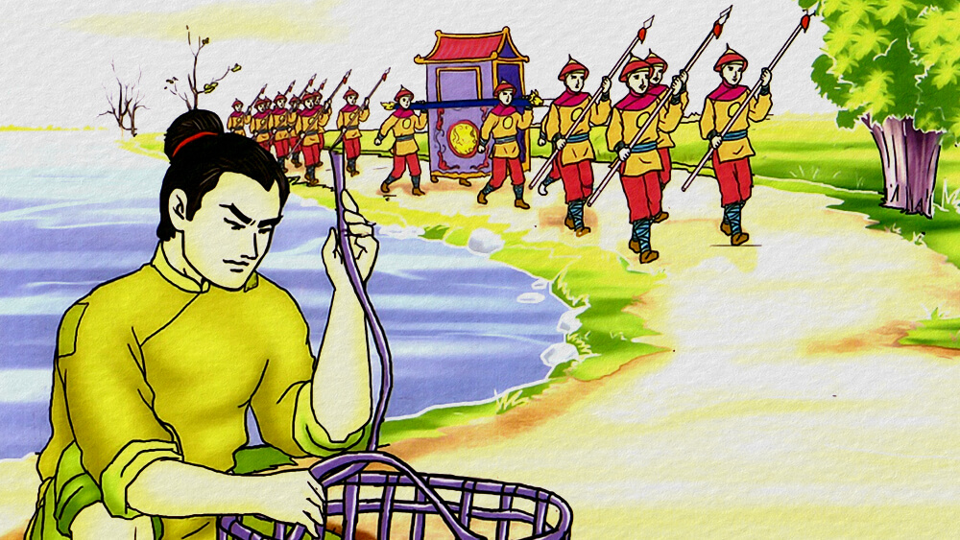

Notes:
Chàng trai làng Phù Ủng là câu chuyện về Phạm Ngũ Lão- một vị tướng tài thời Trần. Ông đã giúp Trần Hưng Đạo hai lần đánh đuổi giặc Nguyên ra khỏi bờ cõi nước ta, được mệnh danh là vị tướng bách chiến bách thắng. Tên tuổi của ông làm cho quân thù khiếp sợ)

Slide 3
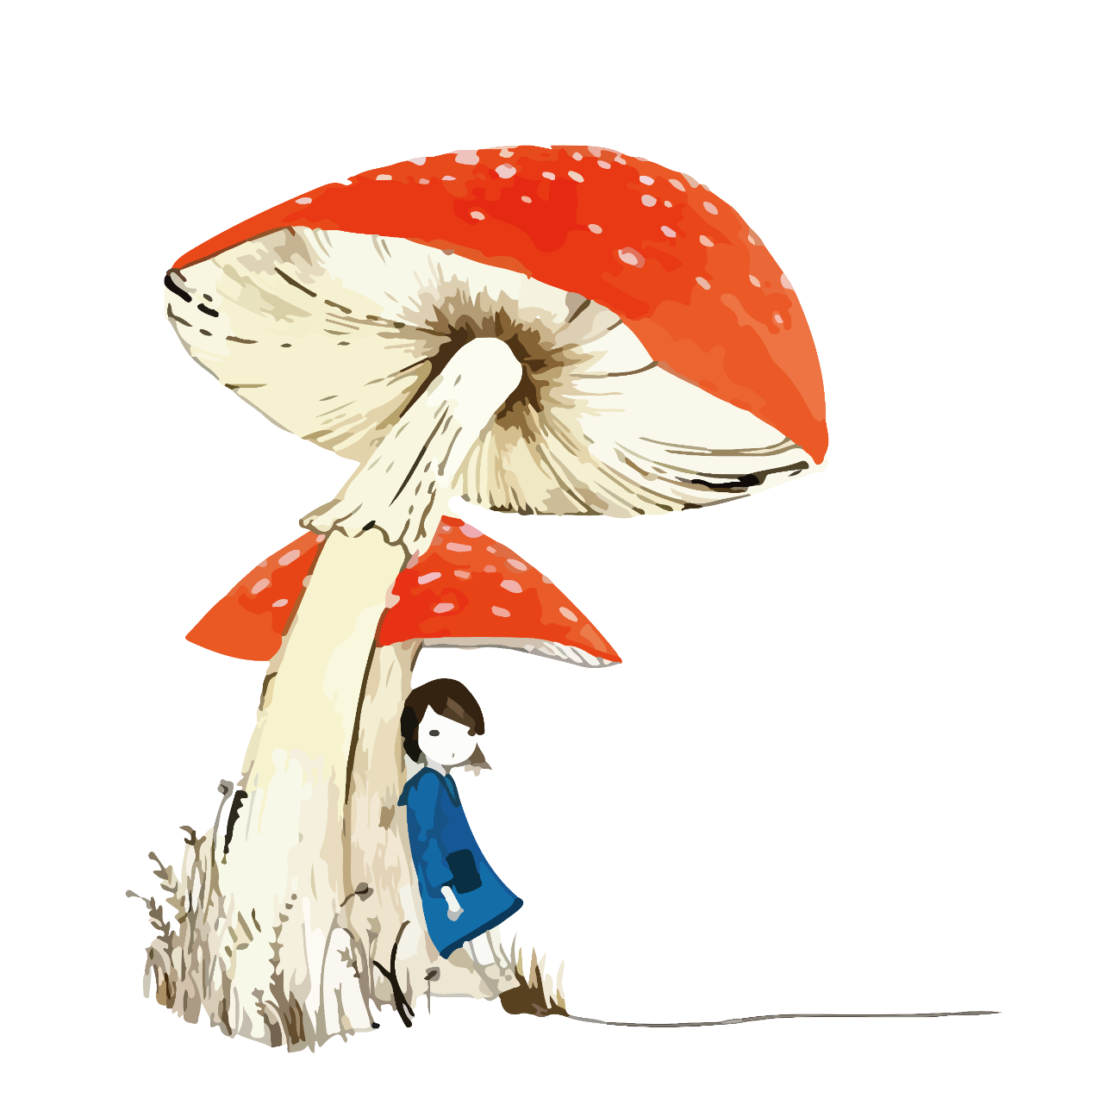



Slide 4

Phạm Ngũ Lão là một danh tướng đời nhà Trần. Ông sinh ra trong một gia đình nông dân nghèo, ở làng Phù Ủng. Từ nhỏ, ông đã nổi tiếng thông minh, văn võ song toàn, chí khí khác thường.
Một hôm, Phạm Ngũ Lão ngồi bên vệ đường đan sọt. Không ngờ, Trần Hưng Đạo đưa quân đi tập trận ngang qua. Quân lính đi trước dẹp đường, chiêng, trống, loa, kèn huyên náo, vậy mà chàng trai vẫn mải mê đan sọt không hề hay biết. Một người lính đi dẹp đường tức giận lấy giáo đâm vào đùi chàng trai, máu chảy, nhưng chàng vẫn ngồi yên. Đến lúc ngựa của Trần Hưng Đạo đi qua, chàng trai như mới sực tỉnh, vội đứng dậy vái chào. Trần Hưng Đạo hỏi:
– Nhà ngươi bị giáo đâm như thế mà không thấy đau sao?
Phạm Ngũ Lão kính cần thưa:"Thưa đức ông, thần mải nghĩ mấy câu trong binh thư nên không biết có quân của đức ông qua đây, xin ngài xá tội.”...
Trần Hưng Đạo hỏi mấy câu về binh thư thì thấy Phạm Ngũ Lão ứng đáp rất trôi chảy. Trần Hưng Đạo cảm mến, biết là hiền tài, sai người lấy thuốc đắp vết thương cho ông rồi mời ông về kinh đô.
Được khổ luyện ở kinh đô, tài năng của Phạm Ngũ Lão dẫn được bộc lộ. Ông trở thành một vị tướng kiệt xuất, lập được nhiều chiến công. Đặc biệt, ông chỉ huy binh sĩ hai lần đánh tan giặc Nguyên. Uy danh của ông khiến kẻ thù vô cùng khiếp sợ và khâm phục. Chúng gọi ông là “viên hổ tướng họ Phạm". Khi đó, ông mới ngoài 30 tuổi.
Về sau, ông còn được giao chỉ huy nhiều trận đánh. Trận đánh nào ông cũng giành chiến thắng nền được gọi là “vị tướng bách chiến bách thắng”.
(Phan Sơn tổng hợp)

Slide 5

Đoạn 1
Từ đầu đến chí khí khác thường.
Đoạn 2
Tiếp theo cho đến xá tội.
Đoạn 3
Tiếp theo cho đến kinh đô.
Đoạn 4
Tiếp theo cho đến mới ngoài 30 tuổi.
Đoạn 5
Đoạn còn lại.

Slide 6


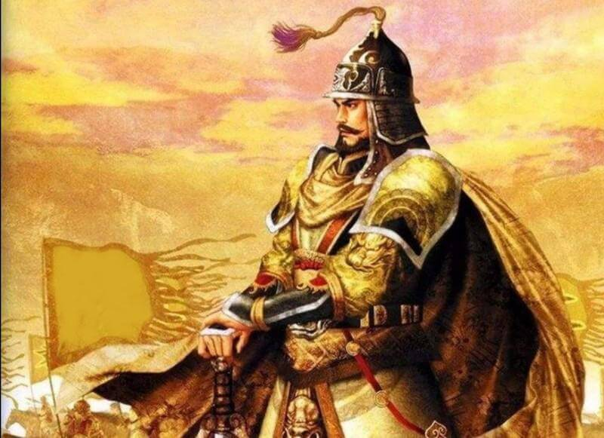
Phạm Ngũ Lão (1255 – 1320): người làng Phù Ủng, huyện Đường Hào, nay thuộc huyện Ấn Thi, tỉnh Hưng Yên.

Slide 7
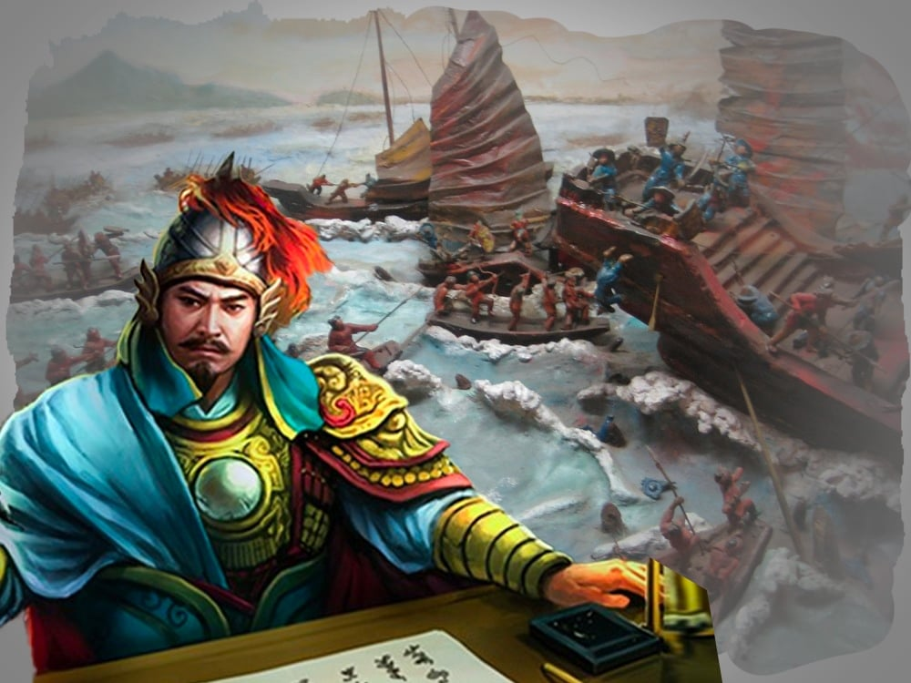
Trần Hưng Đạo (1231 – 1300): tên thật là Trần Quốc Tuấn, tước hiệu Hưng Đạo Đại Vương, nhà chính trị, nhà quân sự kiệt xuất thời Trần.

Slide 8
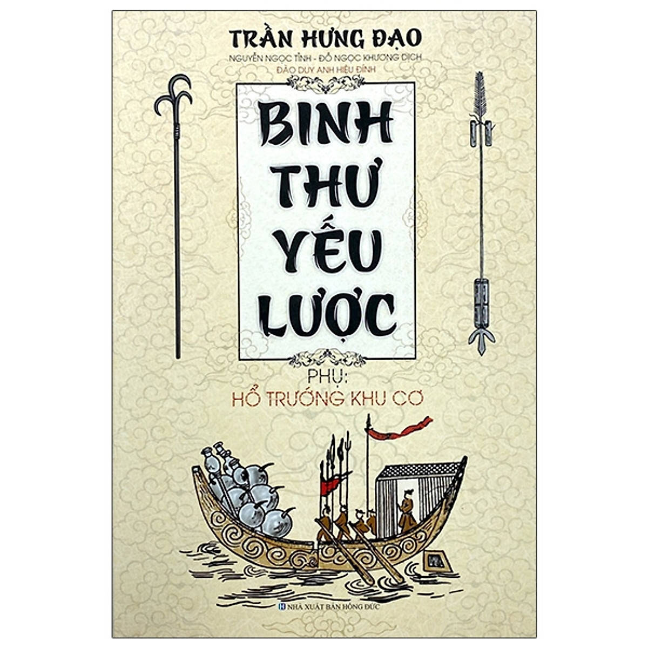
Binh thư: sách viết về quân sự thời cổ.

Slide 9
Hiền tài: người tài cao, học rộng và có đạo đức.

Slide 10


Slide 11
1. “Tài” trong những từ nào dưới đây mang nghĩa “có khả năng hơn người bình thường"?

Slide 12
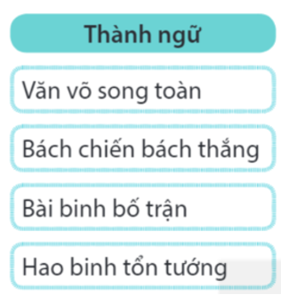
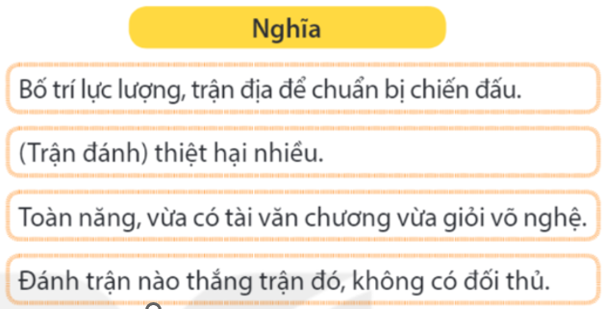
2. Tìm nghĩa của từng thành ngữ dưới đây.

Slide 13



